Slide 1


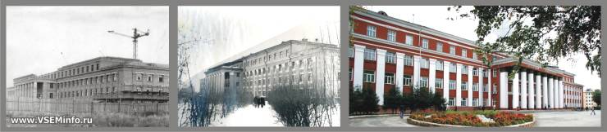
Времён связующая нить…
К юбилею Новосибирского ГАУ
История — сокровищница наших деяний, свидетельница прошлого, пример и поучение для настоящего, предостережение для будущего. Сервантес

Slide 2

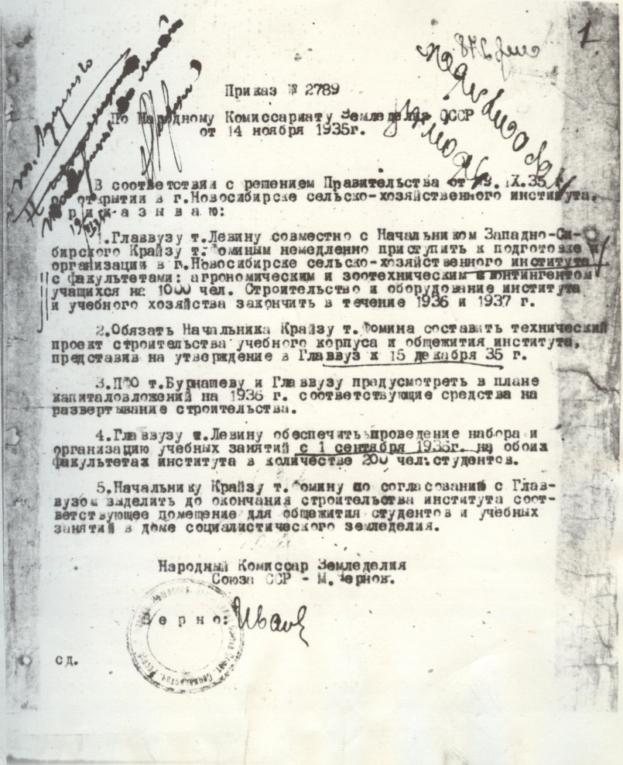
14 ноября 1935 г. Был издан приказ № 2789 об открытии в г. Новосибирске сельскохозяйственного института.

Slide 3
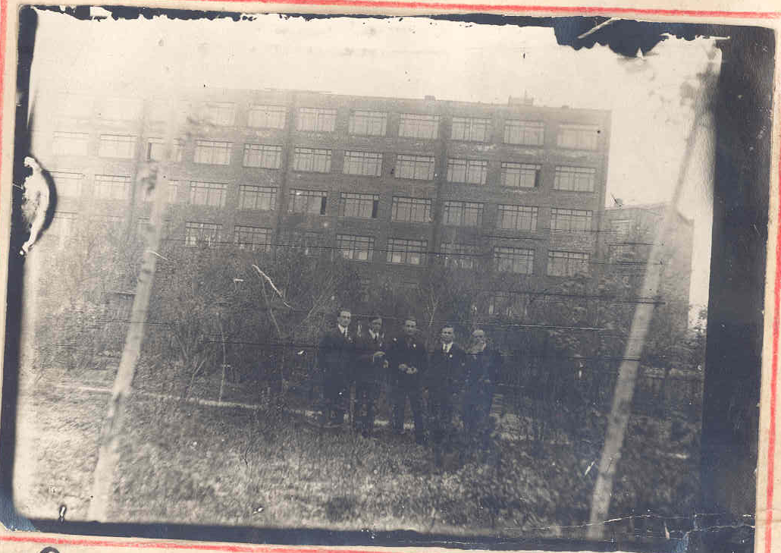
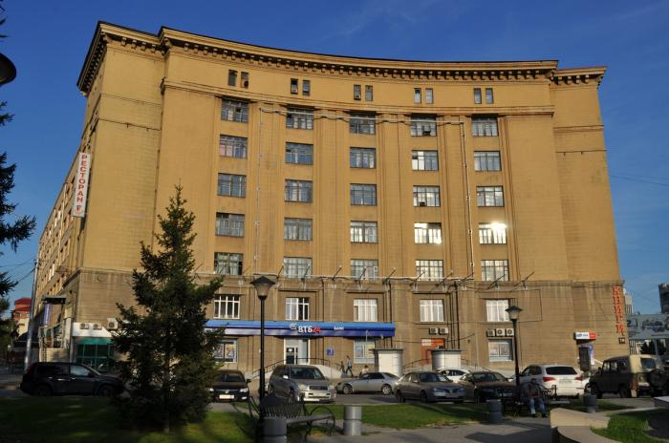
На первое время институту было выделено 4 этажа в доме Социалистического земледелия на ул. М. Горького 78, напротив сквера Героев революции.

Slide 4
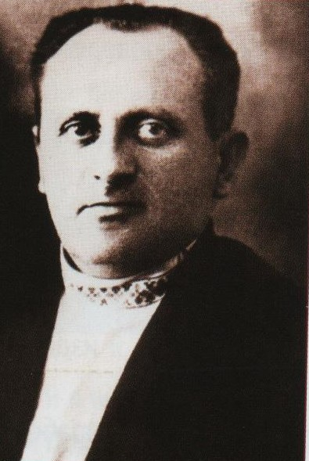

Гринберг
Борис Яковлевич
(апрель 1936 – июнь 1937)
Первый директор НСХИ. Под его руководством производился набор студентов на агрономический и зоотехнический факультеты, были организованы кафедры математики, физики, ботаники, химии, анатомии и политэкономии, комплектовался профессорско-преподавательский состав и обслуживающий персонал, создавалась материально-техническая база.
К началу 1937-1938 учебного года в составе института были кафедры химии, физики, высшей математики, ботаники, зоологии, анатомии с-х животных, социально-экономических дисциплин, почвоведения, кормодобывания, физкультуры, военного дела, иностранных языков, генетики и механизации.

Slide 5
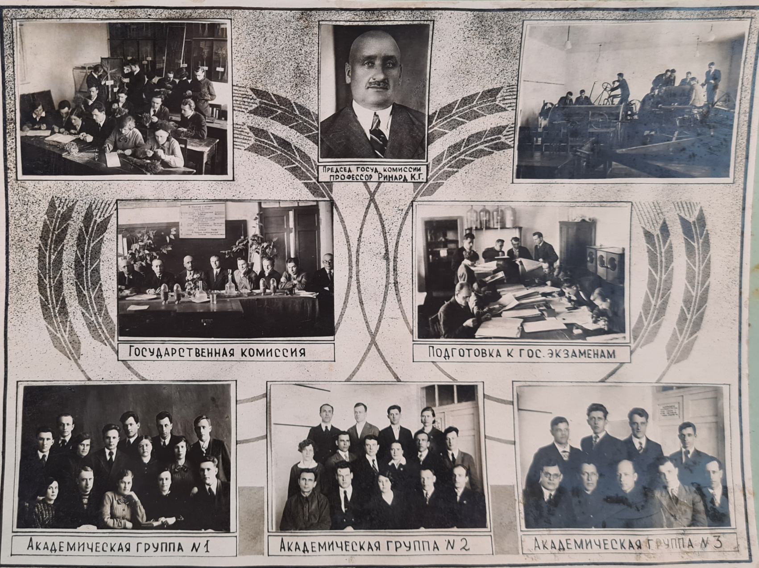
В 1936 г. в НСХИ осуществлён первый набор, были созданы 2 факультета – агрономический и зоотехнический, состоящие из 6 кафедр, на которых работали 18 преподавателей.

Slide 6
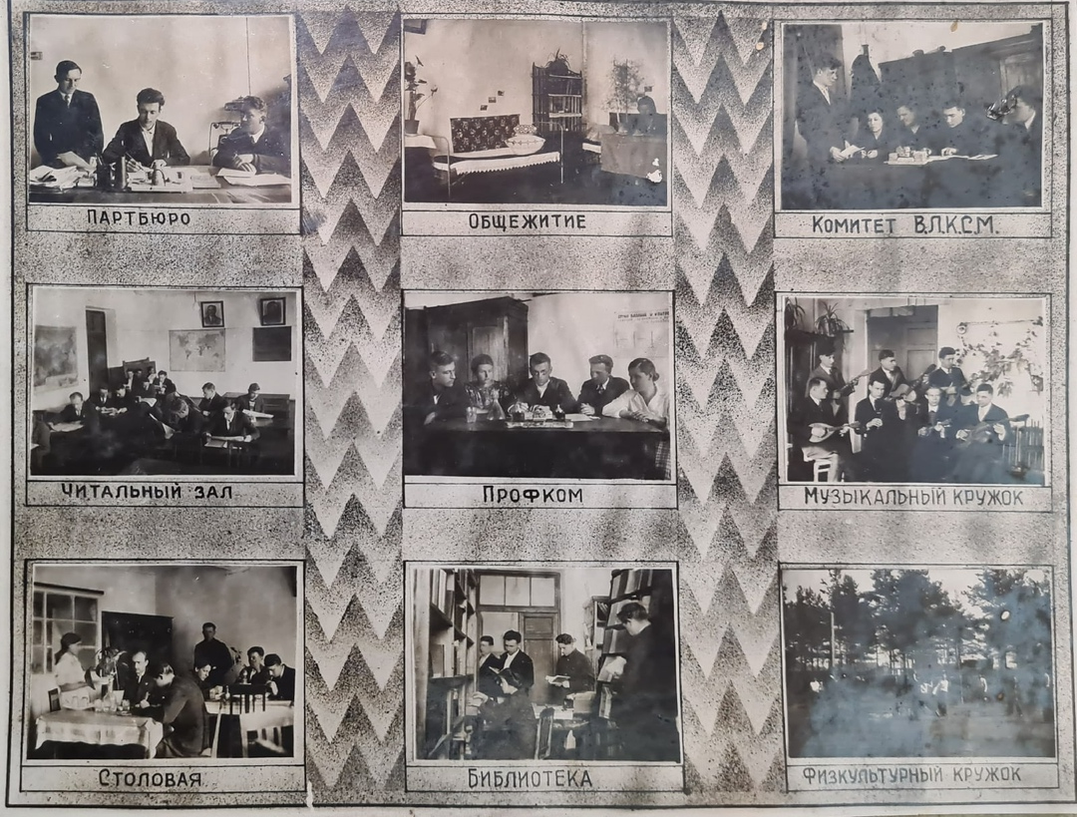

Slide 7
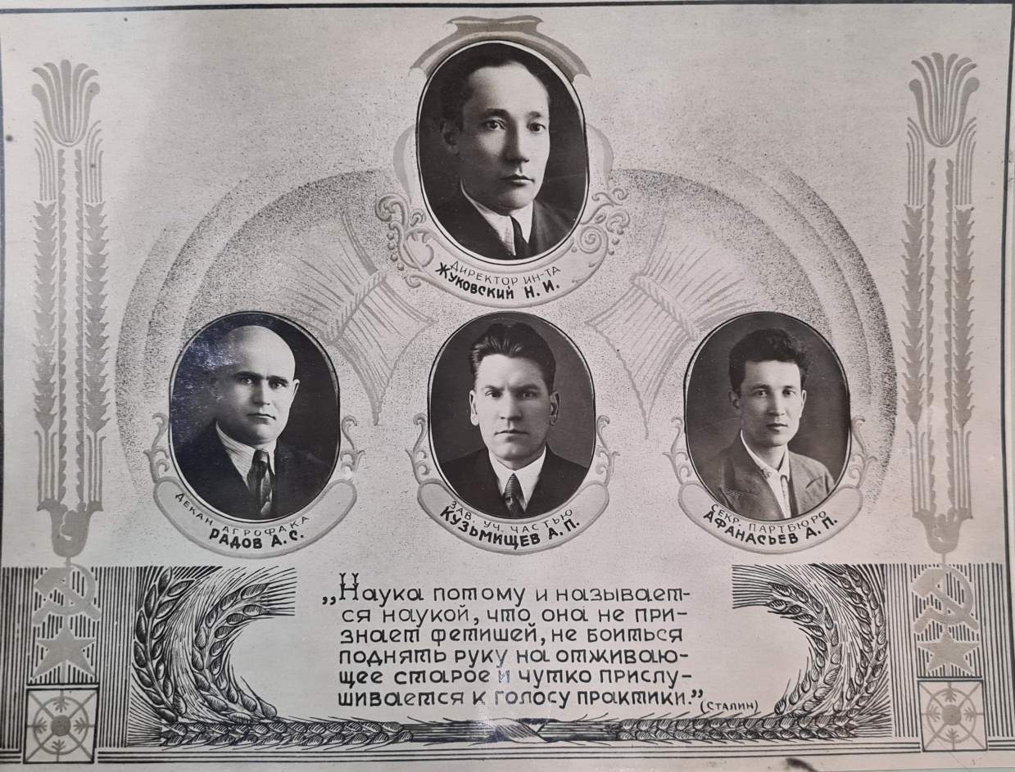
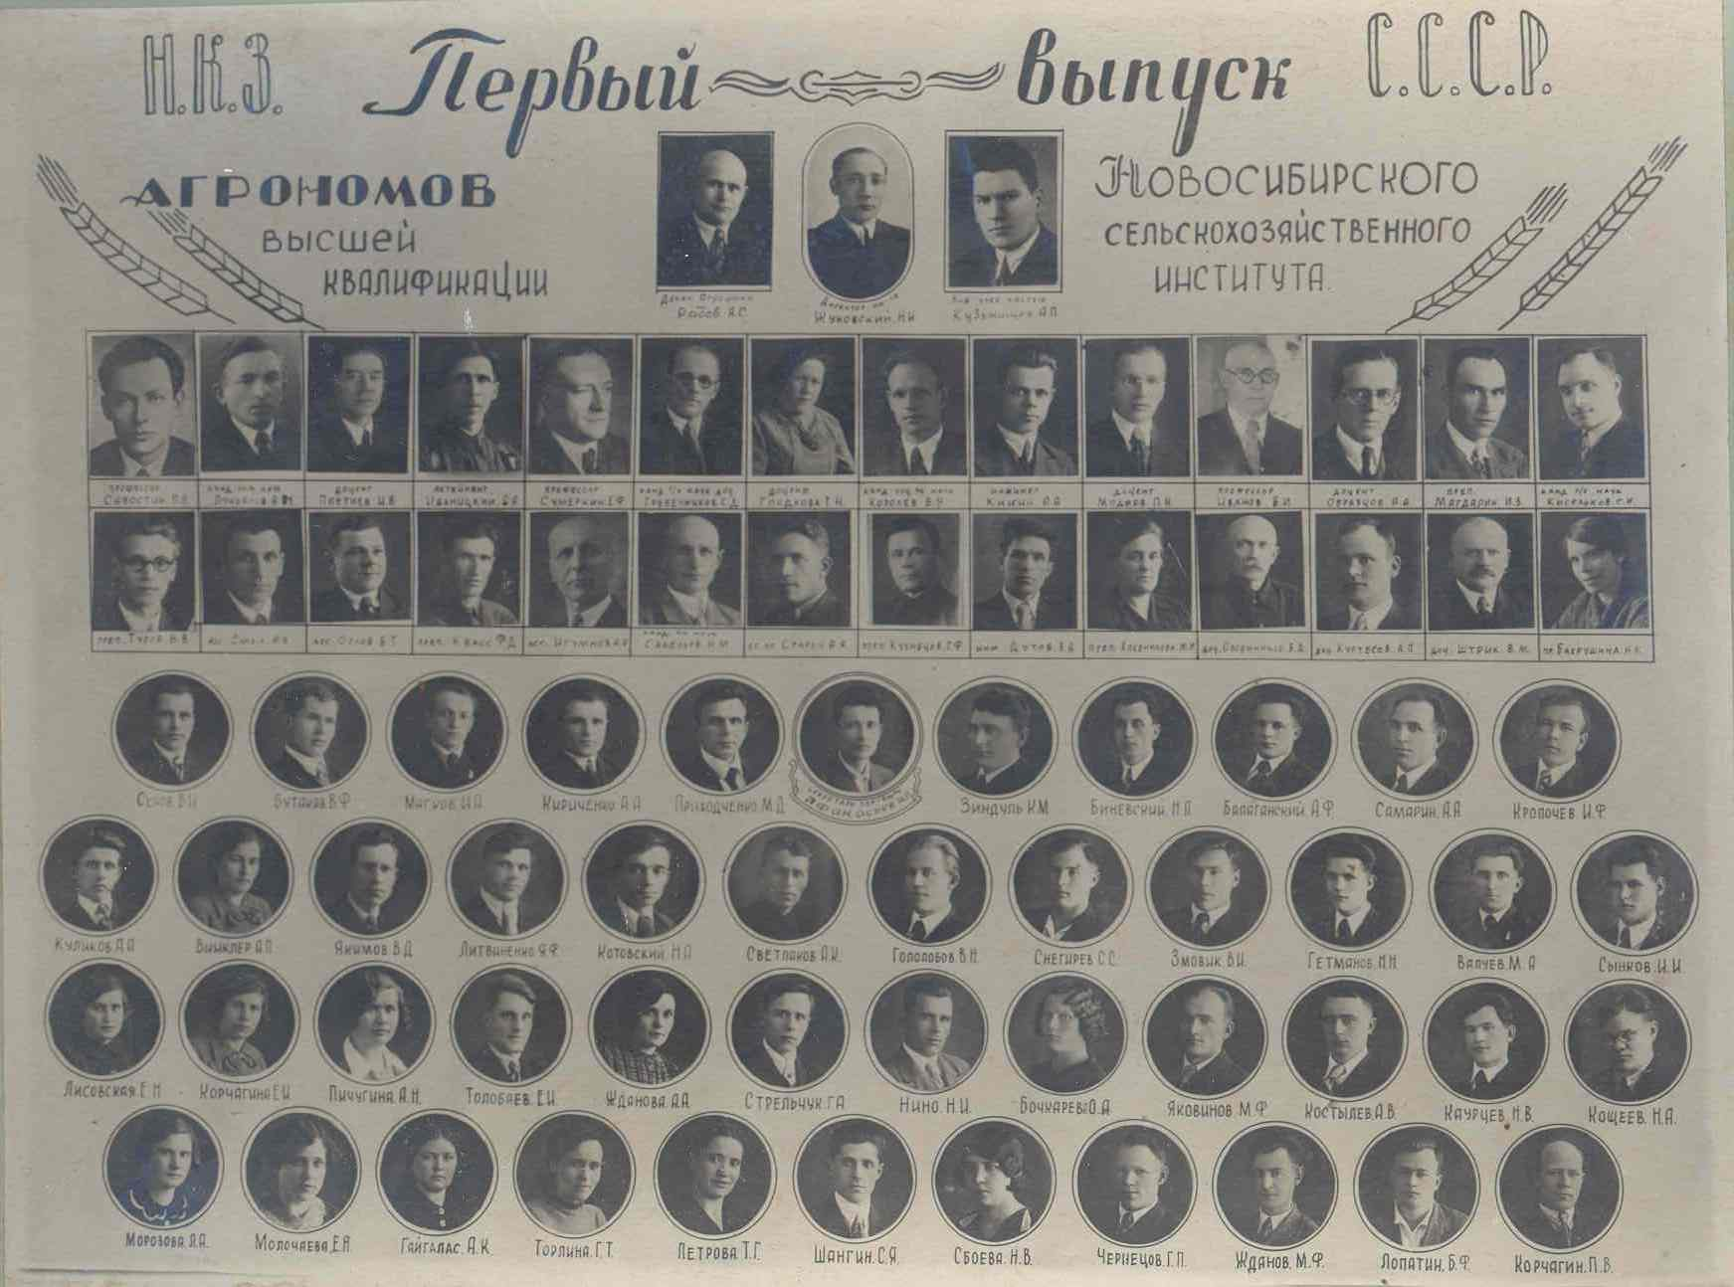

В первой половине 1941г. состоялся первый выпуск специалистов высшей квалификации – 45 агрономов

Slide 8
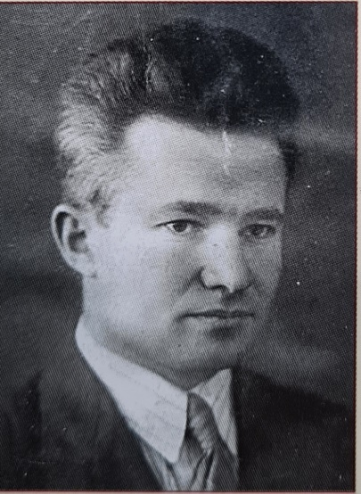
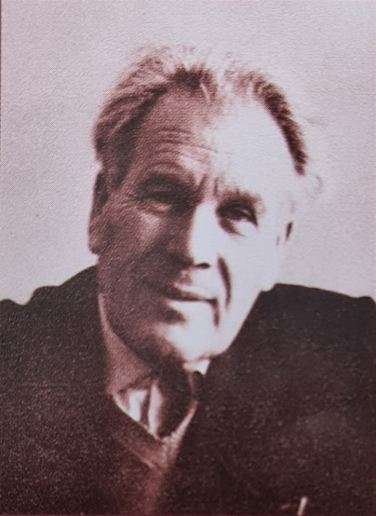
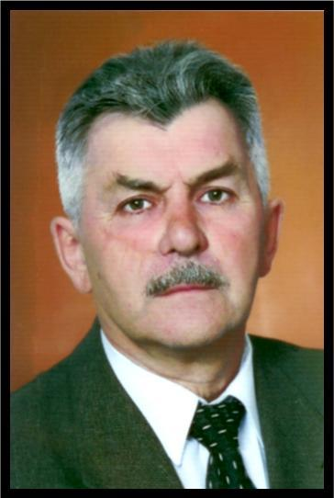
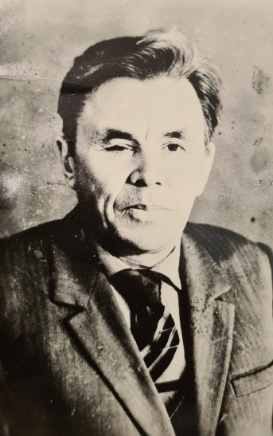
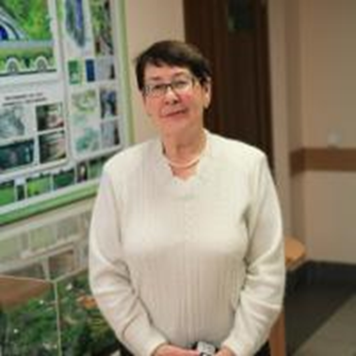
Большой вклад в развитие агрономического факультета с момента организации и по сегодняшний день внесли:
Сухомлинов
Сергей Андреевич
1939 - 1940
Леонов
Иван Матвеевич
доктор с–х наук, профессор, заслуженный деятель науки РСФР
1952 - 1956
Иваровский Пётр Станиславович
профессор, кандидат с-х н.
декан 1971 -1976
1980 - 1991
Гантимуров
Ипполит Иванович
1955-1956
Титова Галина Тимофеевна
профессор, кандидат с-х н.
декан 1991 - 1996

Slide 9
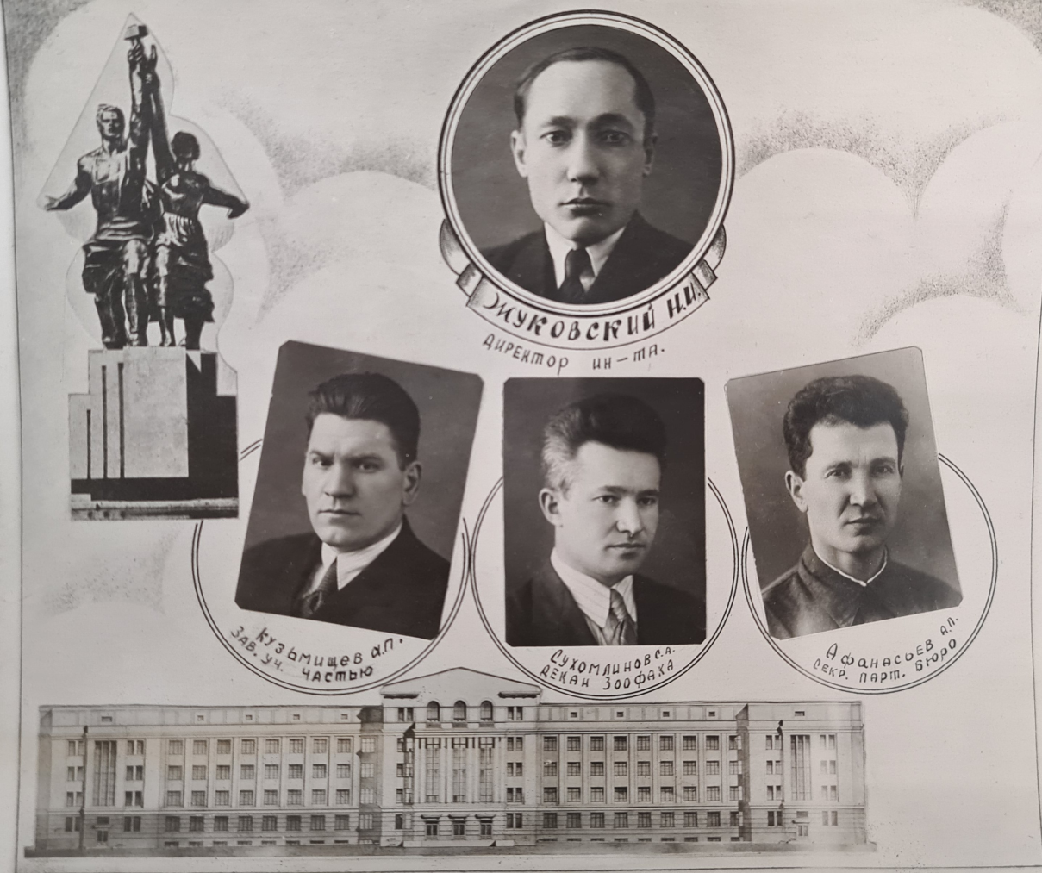
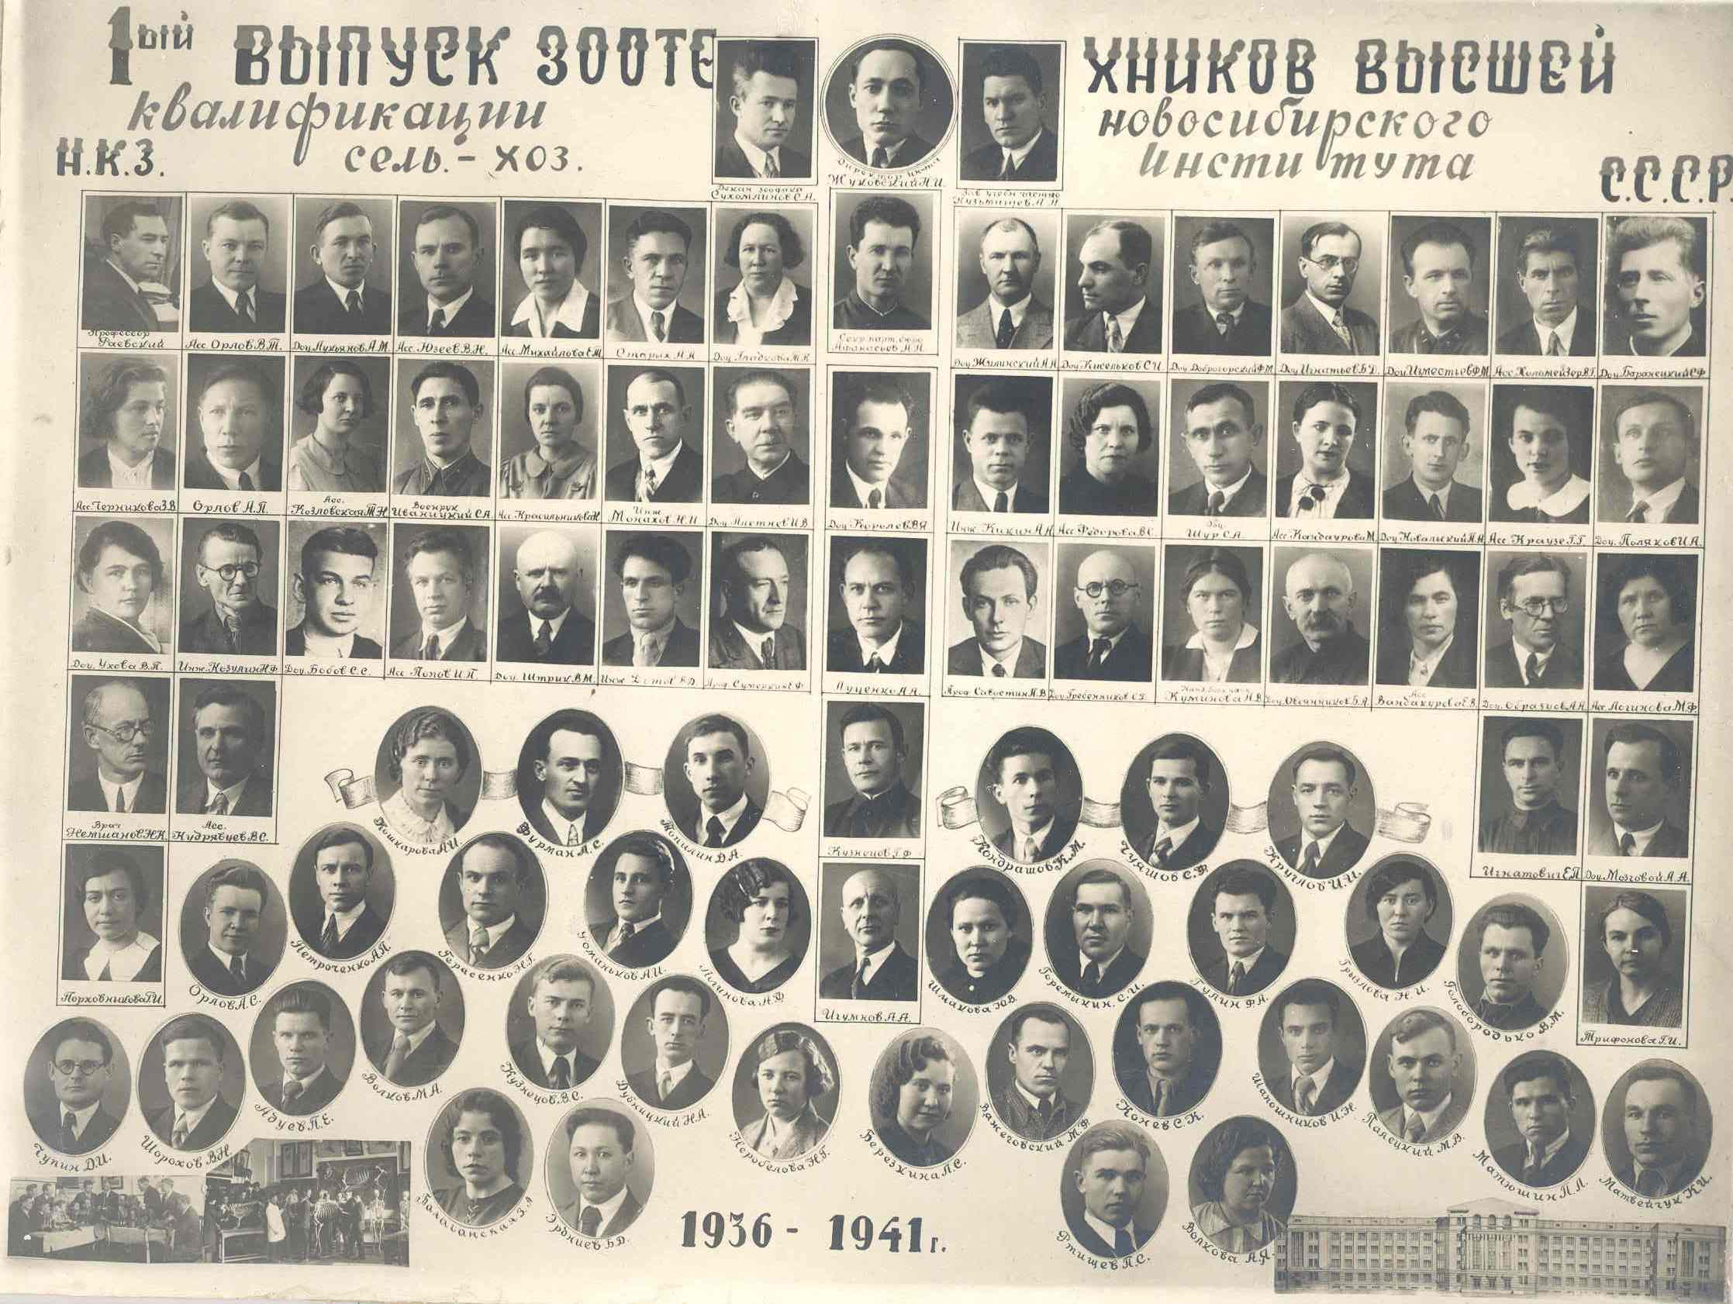
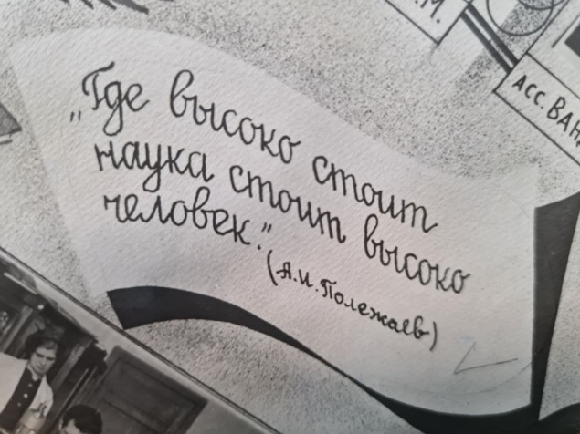
Первый выпуск зоотехников НСХИ – 34 специалиста высшей квалификации.

Slide 10
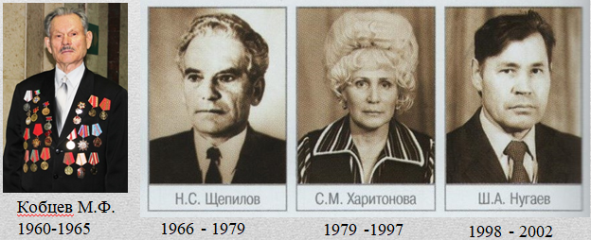

Большой вклад в развитие зоотехнического факультета внесли:

Slide 11
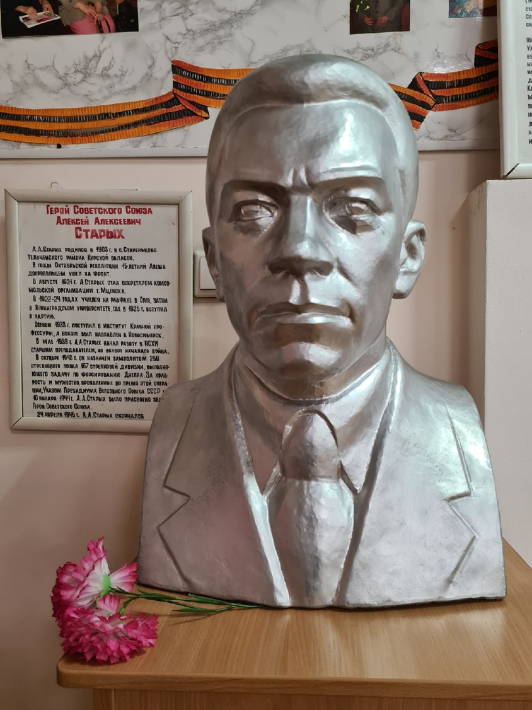
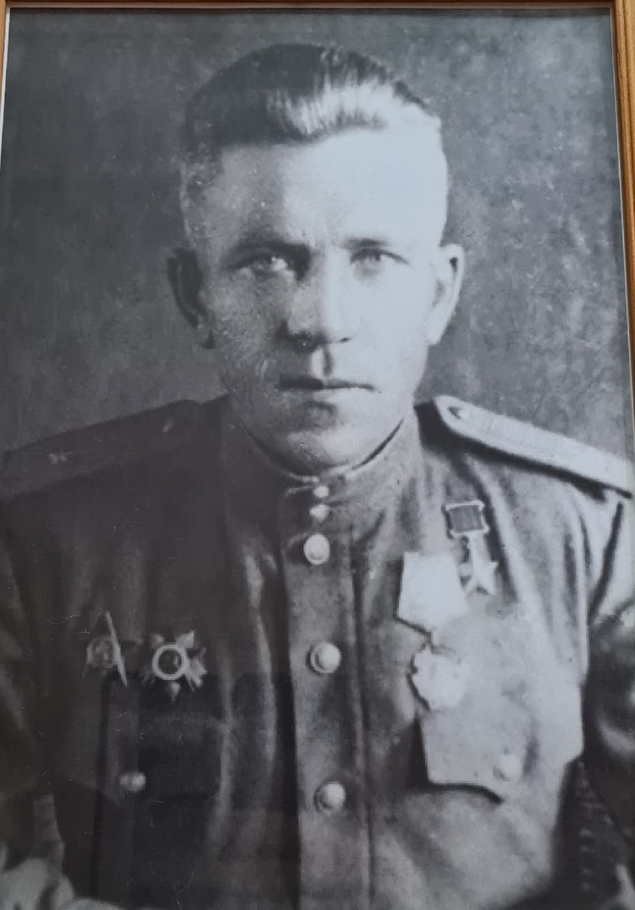
В 1942 г. В НСХИ начали работать эвакуированные из других городов профессоры и доценты. Улучшилась учебная и методическая работа. Более 160 преподавателей, сотрудников и студентов вуза ушли на фронт и с оружием в руках защищали свое отечество, 21 из них погибли, в том числе Алексей Алексеевич Старых.

Slide 12
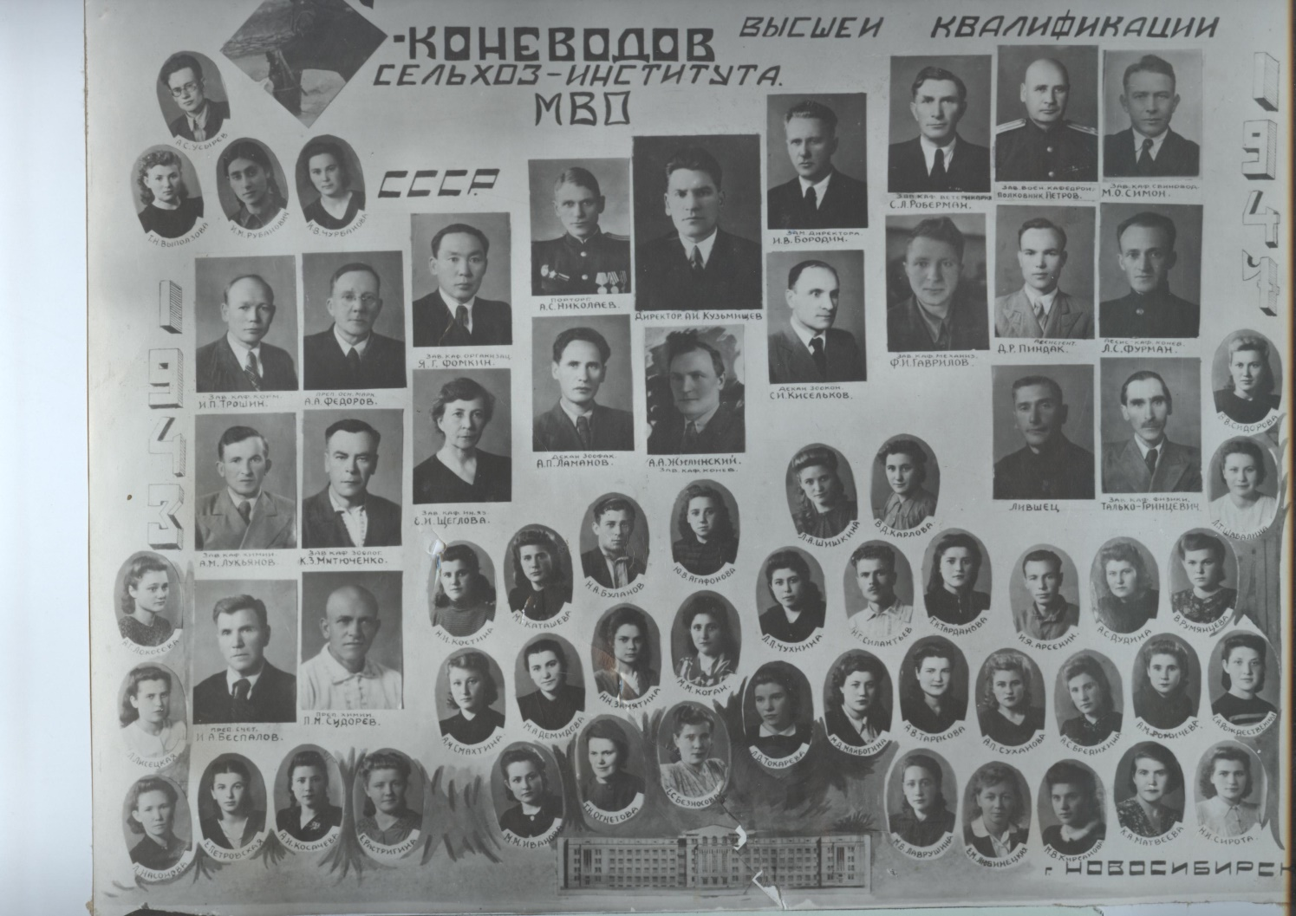

Организованные в 1943 году факультеты коневодства и плодоовощеводства сделали всего 3 выпуска, но внесли заметную лепту в подъём сельского хозяйства.

Slide 13
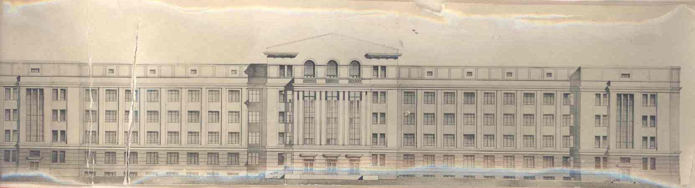

Строительство учебного корпуса, здание которого находилось на Красном проспекте 220, было завершено только к июню 1941г. В июле 1941 г. в здании разместился эвакуированный Ленинградский завод.
24.01.2020 здание снесено.

Slide 14
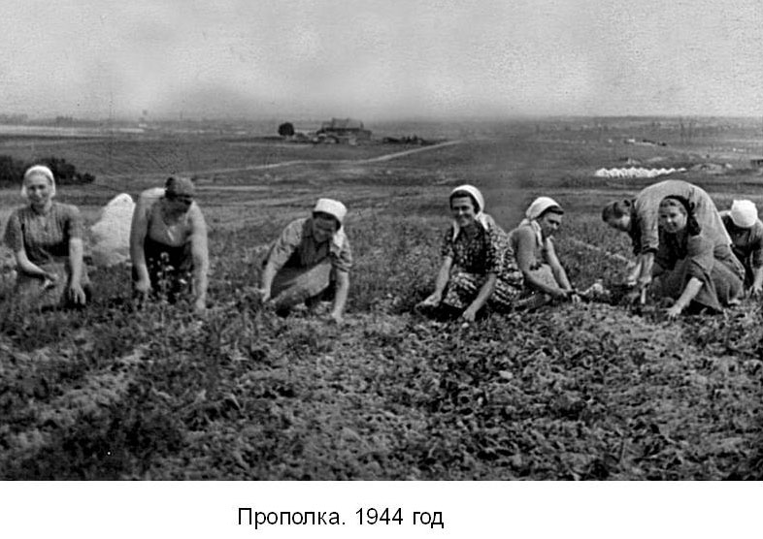


Slide 15

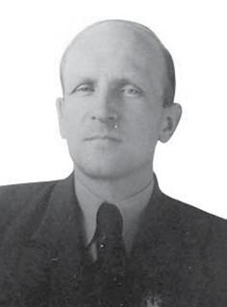
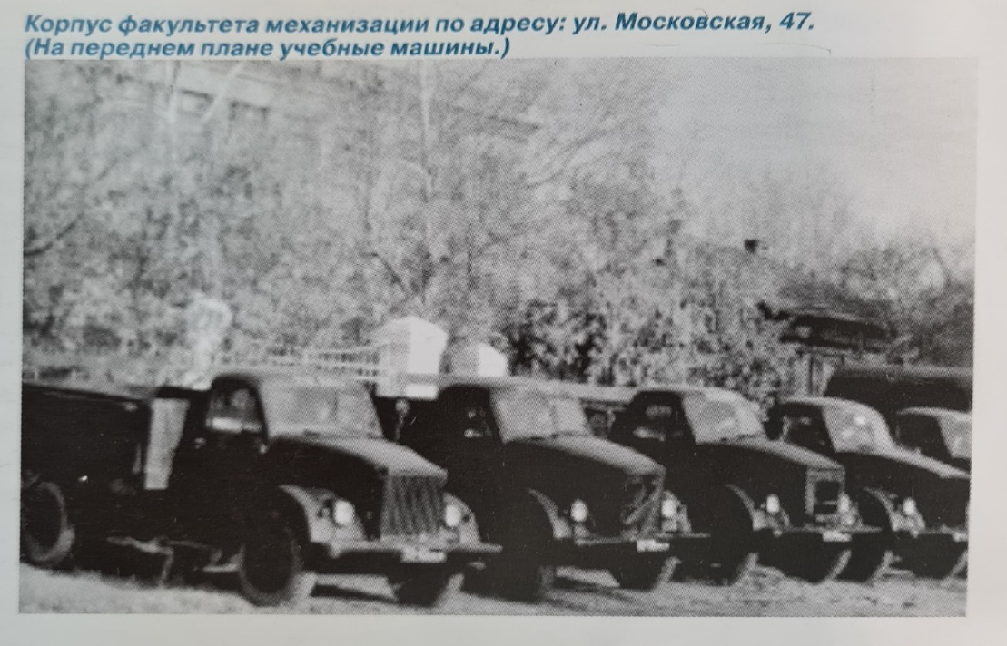
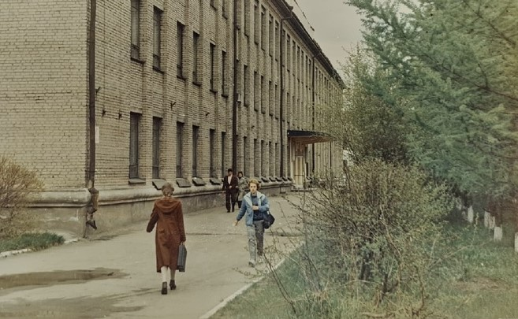
5 февраля 1944 г. Совет народных комиссаров СССР принят постановлене «О мерах по подъёму сельского хозяйства в Новосибирской области», на много лет определившее мероприятия по развитию сельского хозяйства.
21 апреля 1944 года Александр Сергеевич Зельман был назначен деканом только что открытого факультета механизации.

Slide 16

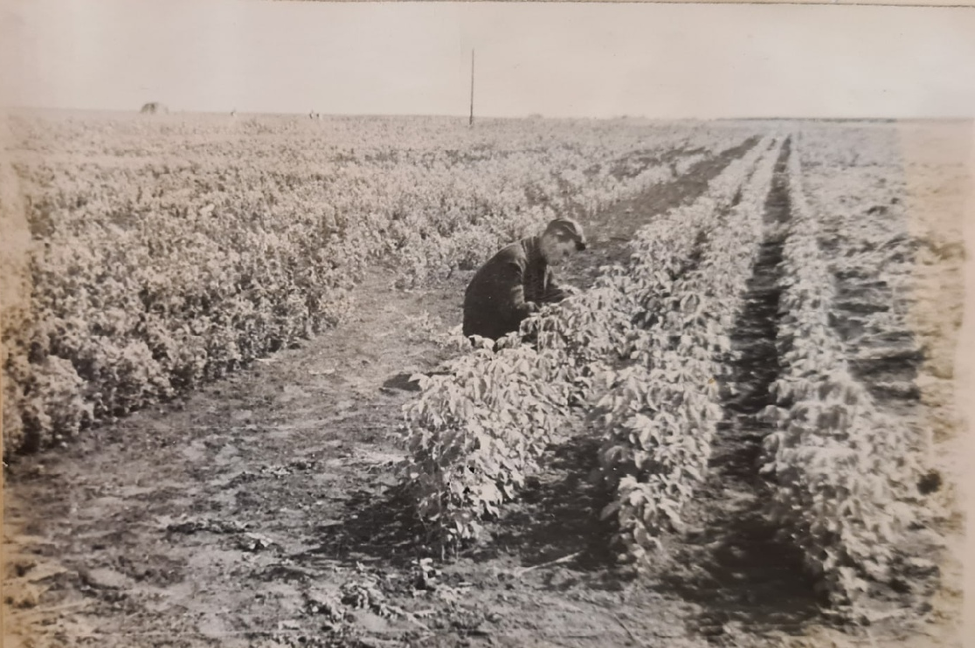

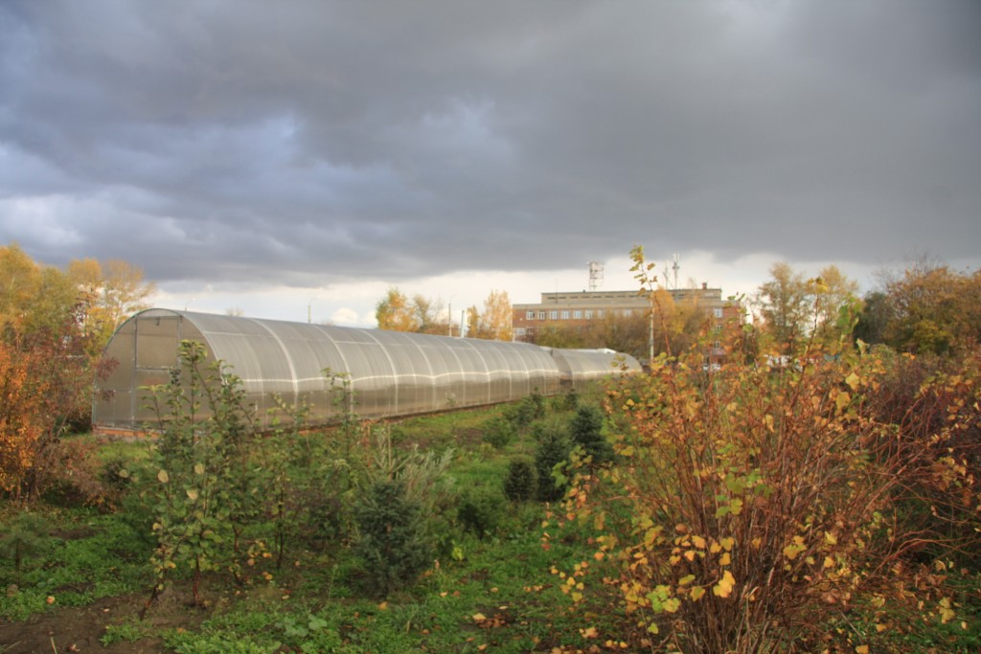
Сад мичуринцев

Slide 17
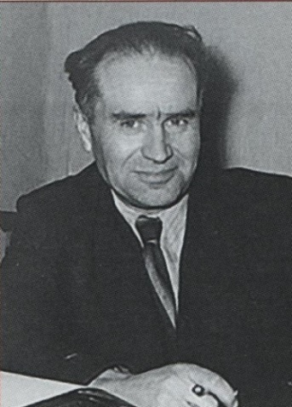
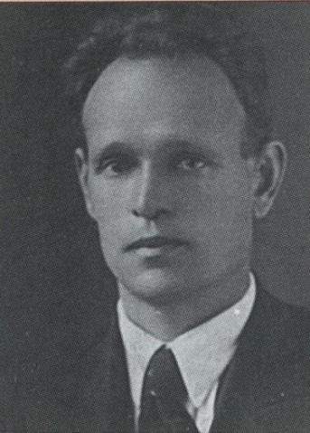
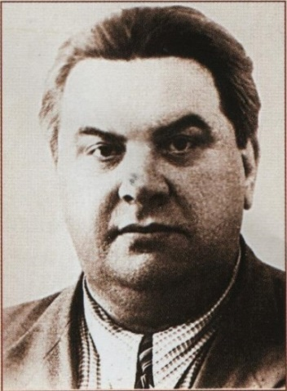
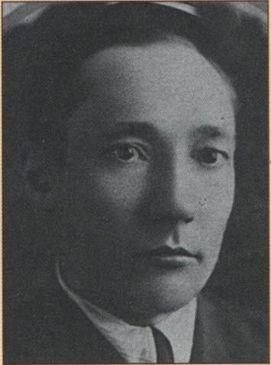
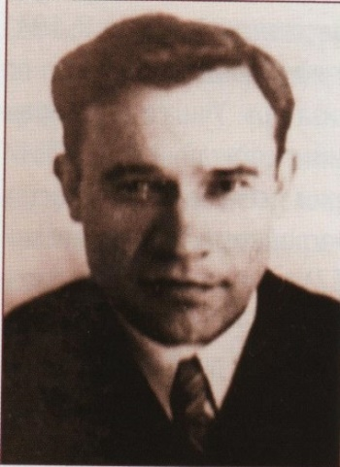
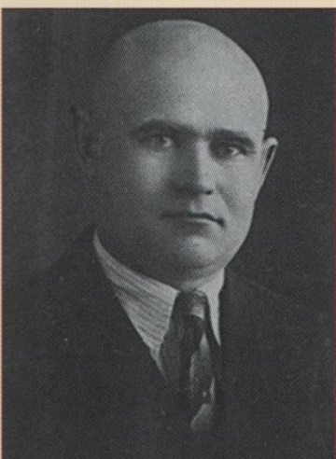
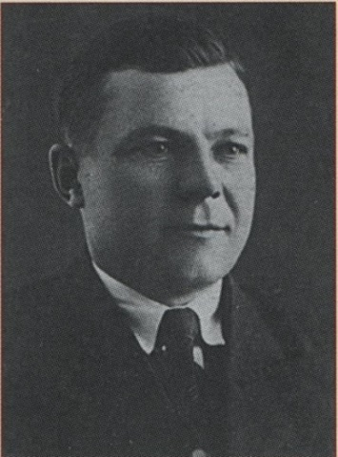
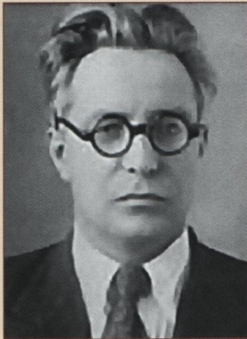
Директоры НСХИ 1935 – 1945 гг.
Шугрин
Михаил Васильевич
(1937)
Королёв
Вениамин Яковлевич
(сентябрь 1938 – март 1939)
Прутовых
Павел Николаевич
(август 1939 – февраль 1940)
Жуковский
Николай Иванович
(Февраль 1940 - 1942)
Басюк
Тимофей Леонтьевич
(1 марта 1942 – 17марта 1945)
Радов
Алексей Сергеевич
(17 марта – 1 августа 1945)
Орлов
Василий Тимофеевич
(1 августа – 15 октября 1945)
Янюшкин
Михаил Фёдорович
(15 октября 1945 – 17 марта 1947)

Slide 18
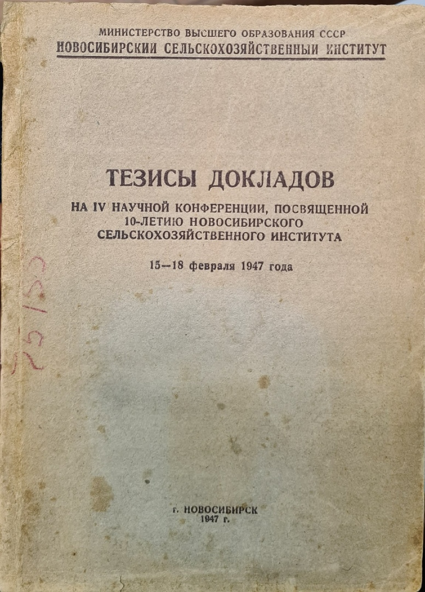

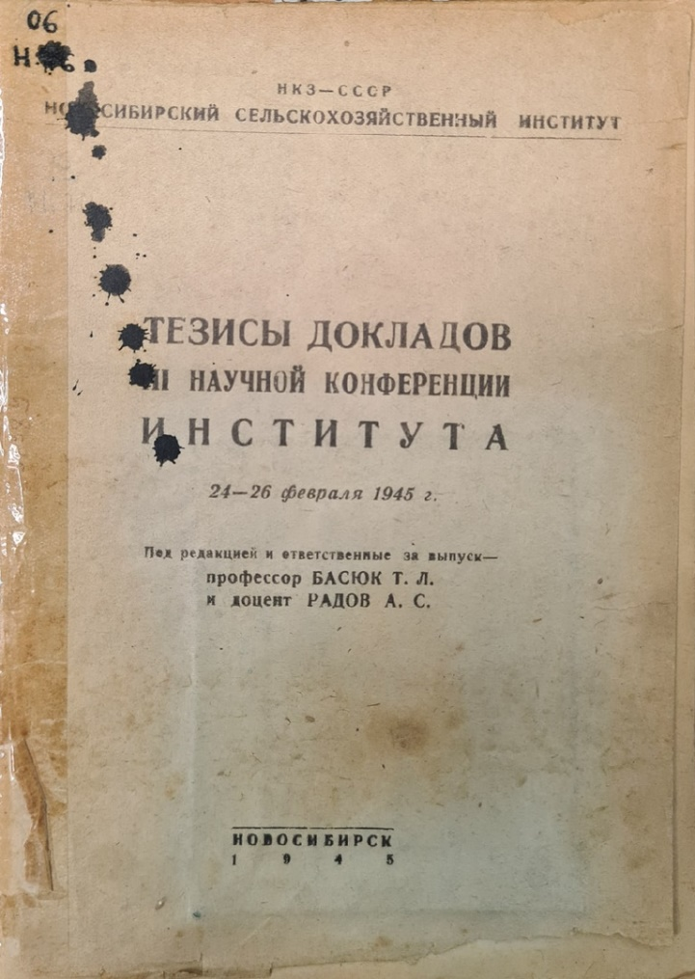
Итоги деятельности
1935-1945 отражены в статье доцента А. Образцова (1946г.)

Slide 19
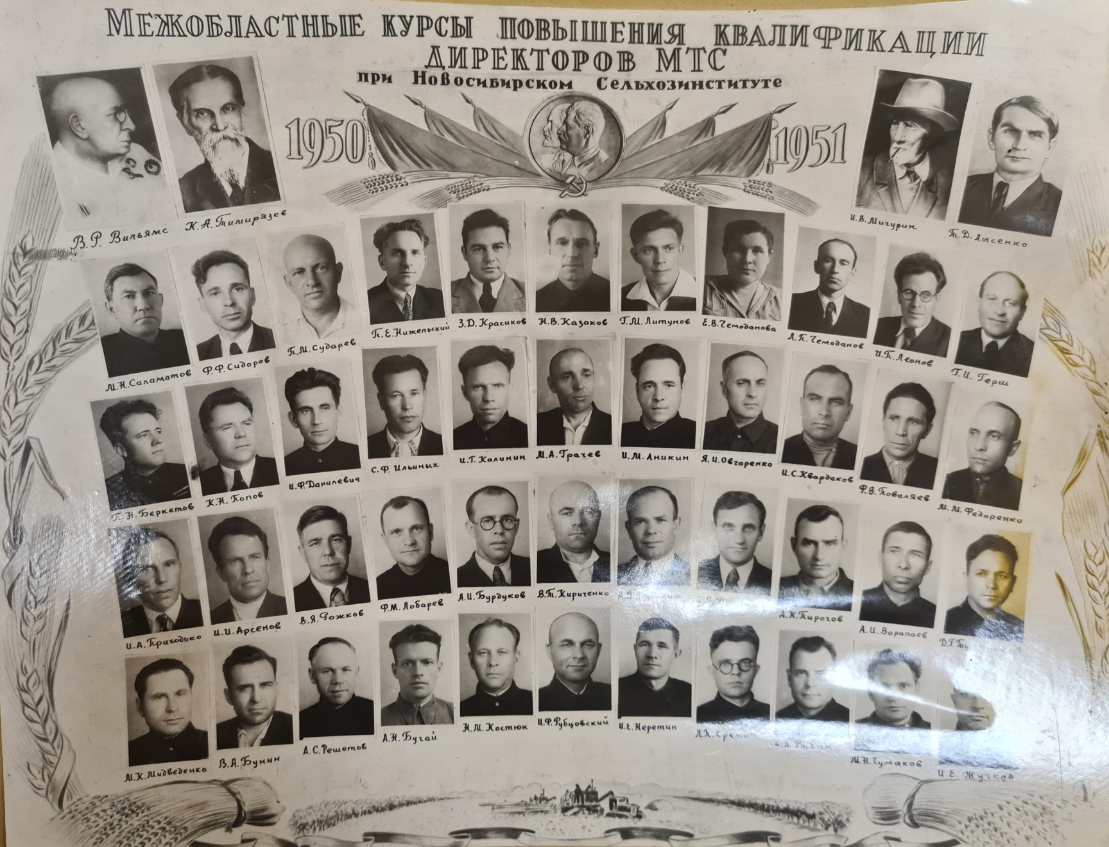
В 1945г. было создано заочное отделение, в 1954 г. оно было преобразовано в факультет заочного образования (ФЗО), первый выпуск которого состоял из 68 человек.
В 1950 году были открыты курсы повышения квалификации директоров МТС.

Slide 20



В 1949г. Прошла первая научная конференция научного студенческого общества

Slide 21
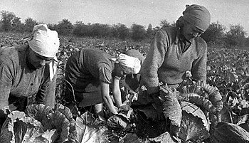
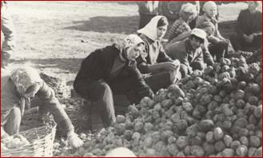
В 1954 году совхоз НКВД, организованный на базе трудовой коммуны в п. Тулинский Новосибирского района получил статус учебно-опытного хозяйства НСХИ.
Первым руководителем хозяйства был К. П. Ануфриев (1954 – 1960гг., 1964 – 1979 гг.)

Slide 22
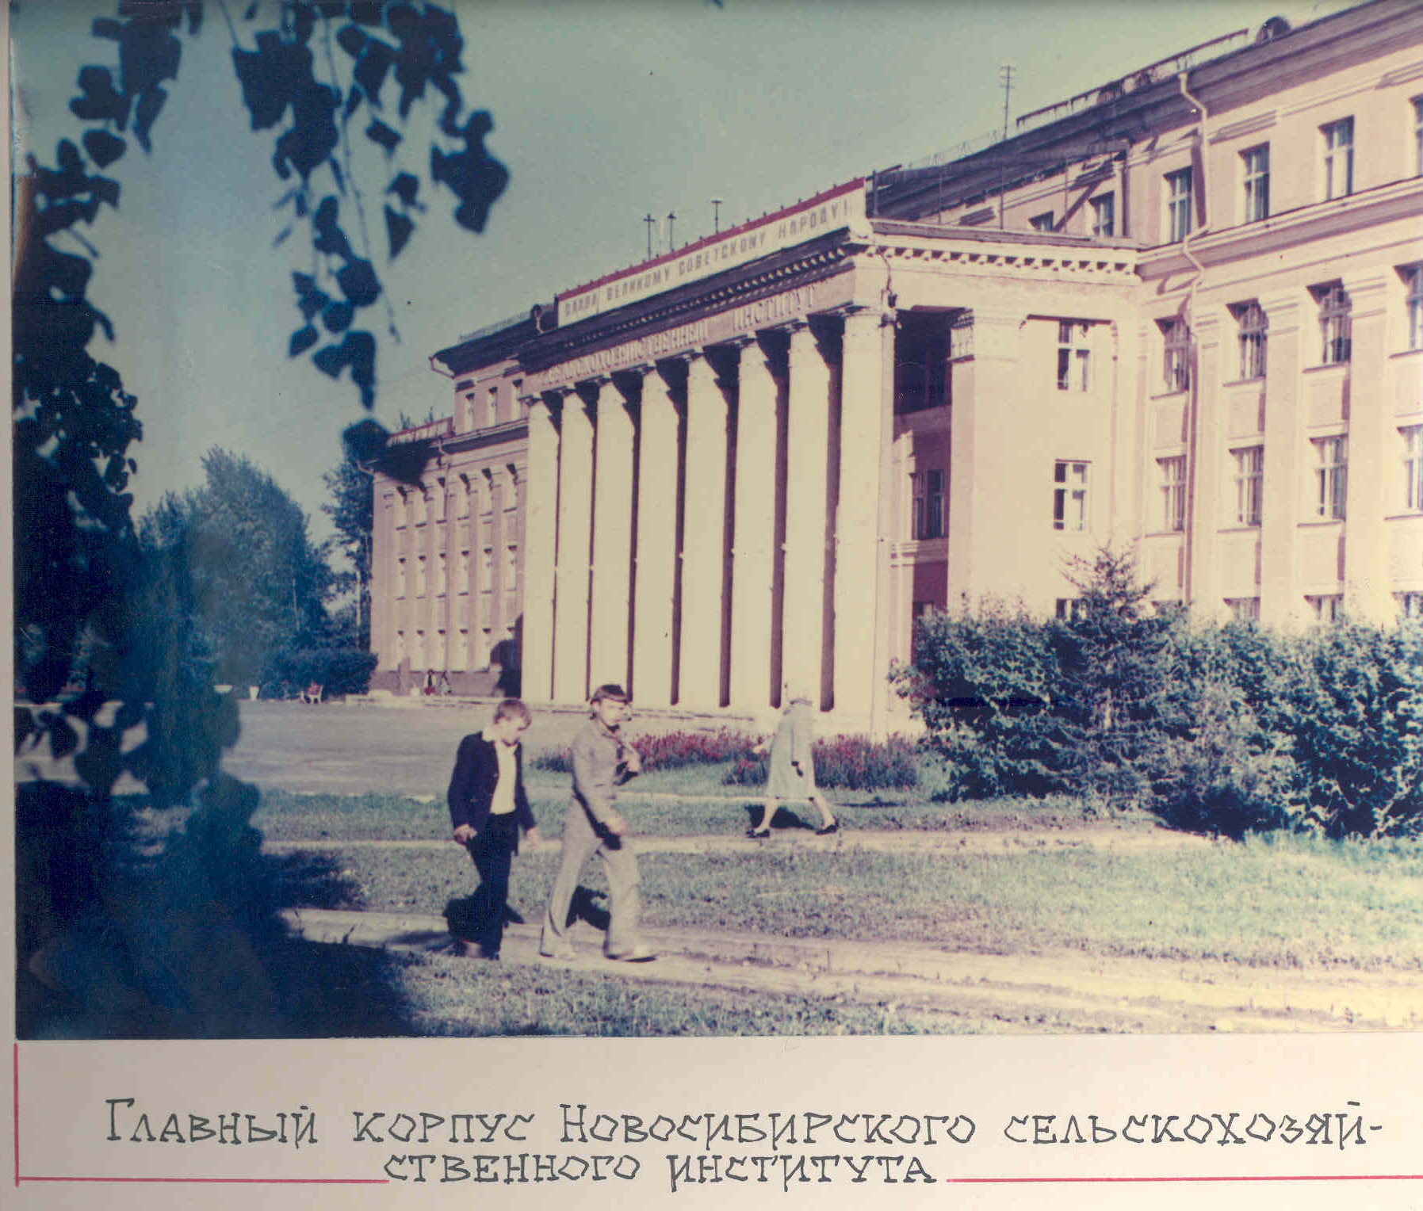
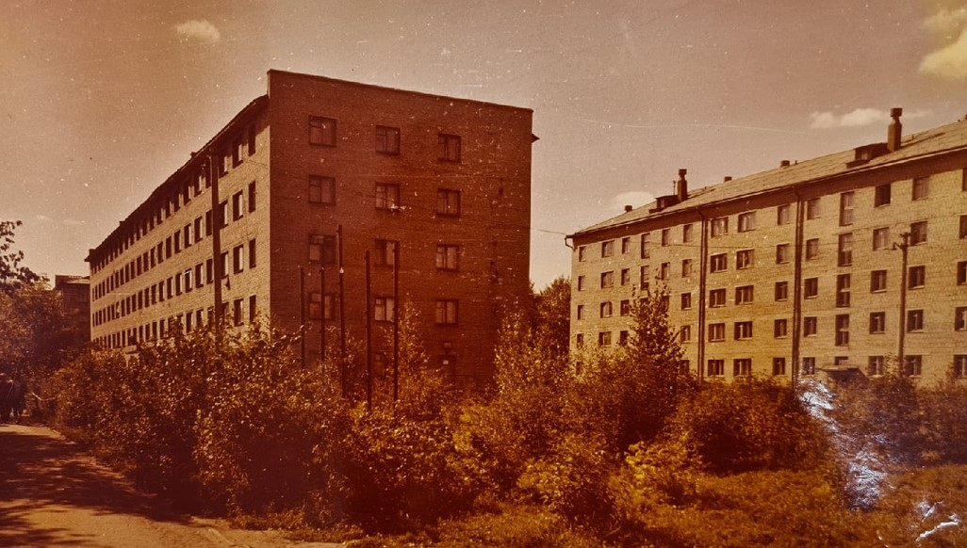

В 1956 г. институт вводит в строй студенческое общежитие, в конце 50-х годов – новый учебный корпус на ул. Добролюбова 160, а в начале 60-х сдаются жилые дома для преподавателей и сотрудников на ул. Панфиловцев.

Slide 23
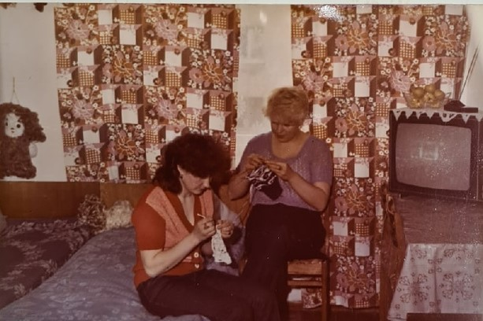
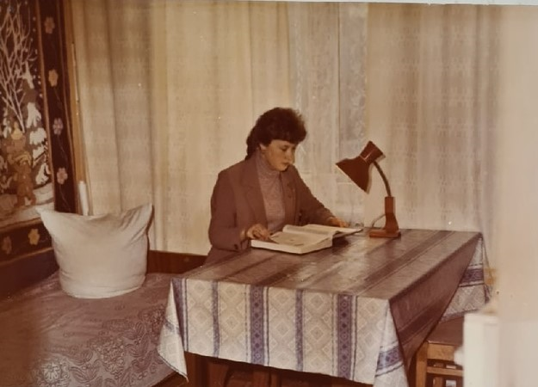
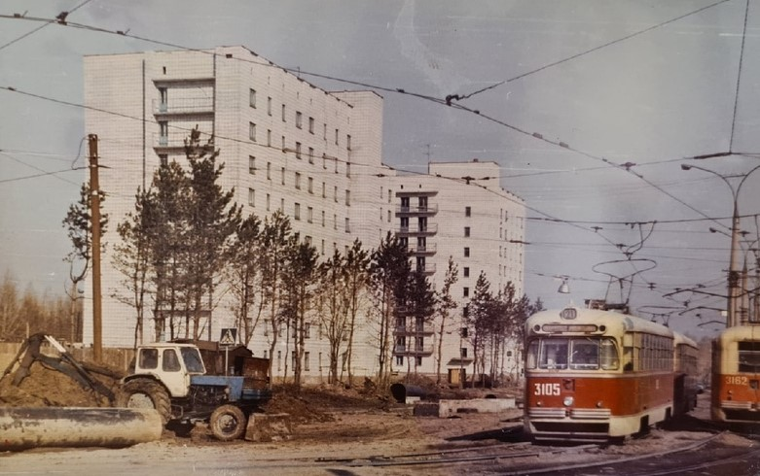
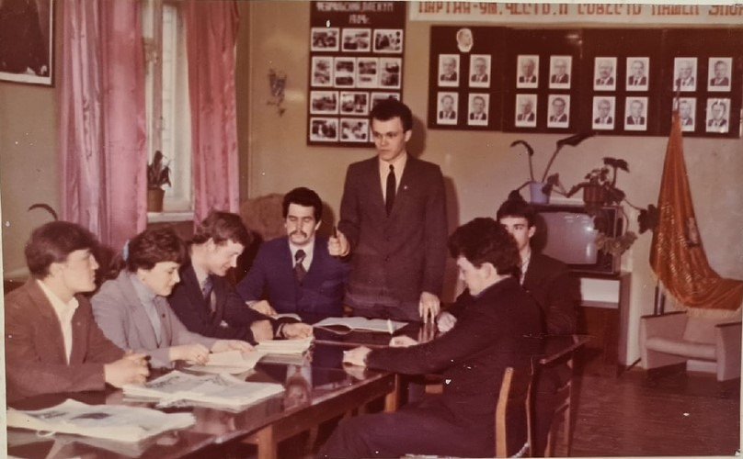

Slide 24
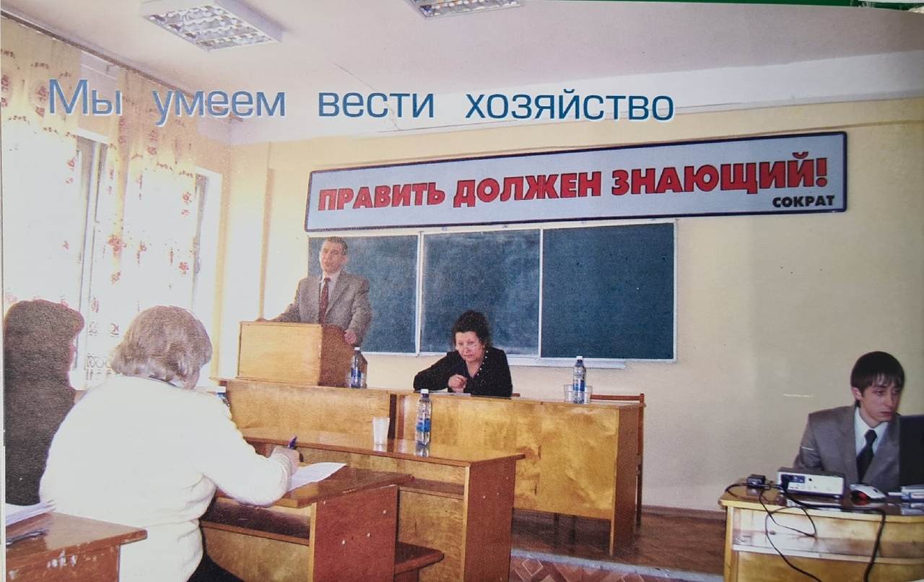

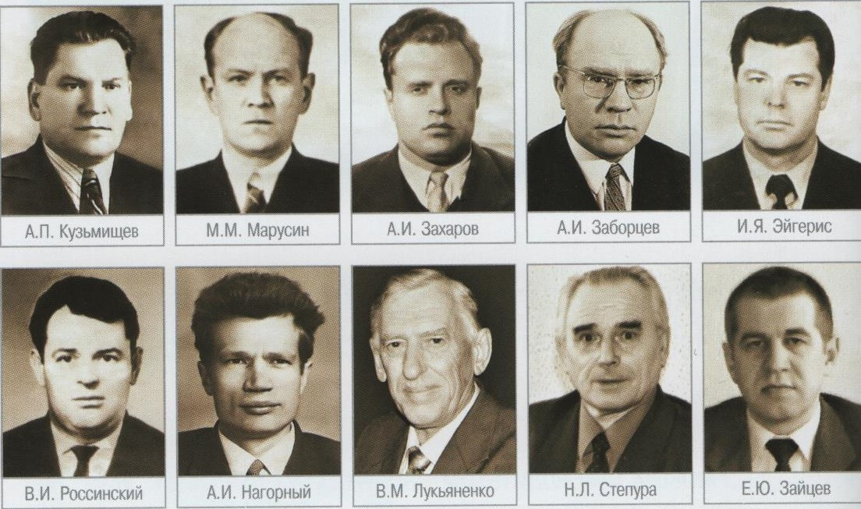
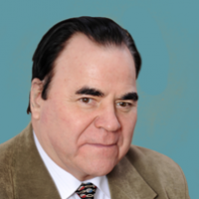


В 1960 г. был открыт экономический факультет, который возглавил кандидат экономических наук, доцент А. П. Кузьмищев.
Они руководили факультетом:
Стадник Анатолий Тимофеевич
д.э.н., профессор
Агафонова
Ольга Витальевна
к.э.н., доцент

Slide 25


В 1962 г. выделился факультет защиты растений, не имевший аналогов в восточной части страны. Из числа сотрудников агрономического факультета сформирован преподавательский состав факультета защиты растений. На должность первого декана был приглашен энтомолог, директор алтайской СТАЗР - к.с-х.н. Ю.П. Александров
1962 - 1976
1976 -1986
1986 - 1995
1995 - 2010

Slide 26




Slide 27


1963 – 1964 гг. - велось строительство проблемной лаборатории комплексного использования.

Slide 28








Кузьмищев
Андрей Петрович
(март 1947 – декабрь 1948)
Звонкович
Григорий Яковлевич
(декабрь 1948 – октябрь 1951)
Крутиков
Николай Евдокимович
(октябрь 1951 – июль 1953)
Смирнов
Николай Павлович
(1953 - 1954)
Овсянников
Александр Иванович
(1955 – 1956, 1959 - 1960)
Леонов
Иван Матвеевич
(1956 - 1959)
Гармаш
Андрей Алексеевич
(ноябрь 1960 – июнь 1961)
Красиков
Захар Дмитриевич
(1961 - 1966)

Slide 29



Slide 30



Время расцвета. НСХИ 50 лет
К своему 50-летнему юбилею институт выпустил более 22 тыс. высококвалифицированных специалистов сельского хозяйства. Многие его выпускники выросли в крупных партийных, хозяйственных, советских работников и организаторов сельскохозяйственного производства, пользующихся признанием далеко за пределами Сибири.
В 1969 г. Институт включен в состав СО ВАСХНИЛ, которое было укомплектовано за счет специалистов, окончивших НСХИ.

Slide 31


В 70-е – 80-е годы активно работает и развивается комсомольское молодёжное движение в НСХИ.
1971 год – Всесоюзный слёт студентов, 2 делегата от института.
1974 год - году переходящее знамя Обкома комсомола завоёвано ССХО НСХИ в третий раз подряд и вручено ему на вечное хранение.
1976 год – олимпийский год. Главное управление высшего и среднего сельскохозяйственного образования МСХ СССР проводит спартакиаду по 15 видам спорта.
1978 год – награждение памятной лентой ЦК ВЛКСМ к Красному знамени.
1980 год – комсомольский педагогический отряд института занял 1-ое место по Октябрьскому району в соревнованиях по итогам работы за год.
1985 год – комсомольцы НСХИ – делегаты всемирного фестиваля молодежи и студентов.
1986 год – в институте успешно действует студенческое конструкторское бюро.
1988 год – участие комсомольцев института в спасении жертв и братской помощи при землетрясении в Армении.

Slide 32



Slide 33

На 1970-е годы пришелся пик роста студенческих отрядов, движения которых началось в стране еще в 1960-х. Самыми известными из специализированных отрядов в Новосибирской области стал «Мелиоратор», признававшийся лучшим в области.
Отряды «Целинник», «Комсомолец», «Ермак», «Сибиряк», «Славяне», «Колос», «Иск­ра», «Хлебороб», «Комсомолец», «Рабфаковец», «Овцевод» так же сыграли важную роль в развитии области и университета.
В Учхозе НСХИ и хозяйствах области работали отряды:
«Овощевод», «Семеновод», «Ветеринар», «Животновод» и другие сельскохозяйственные отряды

Slide 34




В 1979 г. вуз пополнился еще одним факультетом - ветеринарным. Деканом факультета был назначен профессор, доктор ветеринарных наук Виктор Никифорович Кисленко, Александ Павлович Власов.

Slide 35




В 1986 г. По указу президиума верховного совета СССР институт был награждён орденом Трудового Красного Знамени

Slide 36

НГАУ – новое время
В 1991 г. Приказом 5-К от 11.01.1991г. Государственной комиссии Совета Министров СССР по продовольствию и закупкам Новосибирский сельскохозяйственный институт получает статус университета и новое наименование аграрный.

Slide 37


Гудилин
Иван Иванович
(1966 - 1987)
За 21 год работы мобилизовал коллектив на решение задач по росту научного потенциала, укреплению материально-технической базы института, увеличению выпуска высококвалифицированных специалистов.
Кондратов
Анатолий Фёдорович
(1987 - 2008)
За годы ректорства удвоилось количество специальностей, в 2 раза возрос контингент студентов, появились новые диссертационные советы. Осуществлена компьютеризация с подключением к сети Интернет.

Slide 38



Денисов
Александр Сергеевич
Доктор технических наук,
Профессор
Заслуженный строитель РФ,
Почетный работник ВПО РФ,
Почетный работник АПК России.
(ректор ноябрь 2008 – март 2020)
В 2014 году награжден высшей наградой Министерства сельского хозяйства Российской Федерации — золотой медалью «За вклад в развитие агропромышленного комплекса России».

Slide 39




Slide 40





В 1992 г. создан Институт заочного образования и повышения квалификации (ИЗОП).
Медведчиков
Владимир Михайлович
первый директор Института заочного образования и повышения квалификации
Шефель
Валентина Гавриловна
Почётный работник ВПО РФ,
Почетный работник Агропромышленного комплекса России
Шарыбар
Светлана Вячеславовна
профессор

Slide 41


В 1993г. Постановлением ученого совета №72 от 20.03.1993 УПК преобразован в Томский филиал ИЗОП при Новосибирском ГАУ.
В 1999г. Переименован в Томский сельскохозяйственный институт – филиал НГАУ. Филиал готовит агрономов, зоотехников, ветеринаров, охотоведов, а так же юристов и экономистов.
Руководили:
Шипилин Н.Н. – д. с-х. н., профессор 1993 -2004
Эрдниев А. И. – к.в.н., доцент 2004-2011
Чеглаков А.Е. – к. ф-м. н. 2011-2015
Чудинова Ю. В. – д.б.н., и.о. директора
На сегодняшний день институтом руководит
Гааг
Андрей Викторович
Кандидат экономических наук, доцент

Slide 42




В 1998 г. в университете открывается юридическое отделение, которое в 1999 г. преобразуется в юридический факультет.
Мкртычян
Борик Апетович
к.ю.н., к. с-х н., доцент

Slide 43




В 2003 году факультет механизации был переименован в Инженерный институт.
Блынский
Юрий Николаевич
Доктор технических наук,
профессор
Гуськов
Юрий Александрович
Доктор технических наук, доцент

Slide 44




Факультет Государственного и муниципального управления был организован в 2001 году.
Пичугин
Анатолий Петрович
доктор технических наук, профессор, академик Российской академии естественных наук, заслуженный работник высшей школы РФ
(2001 – июль 2016)
Ковалёва
Олеся Сергеевна
кандидат экономических наук
(1 июля 2016 – 2020)

Slide 45




В 2006г. был образован Агрономический факультет, в состав которого вошли факультеты агротехнологический(бывший агрономический) и защиты растений.
Мармулев
Алексей Николаевич
к. с-х н., доцент

Slide 46



В 2007г. к структуре Новосибирскому ГАУ присоединился Институт дополнительного профессионального образования
Паршиков
Владимир Иванович
доктор философских наук, профессор,
заслуженный работник высшей школы,
почетный работник ВПО РФ

Slide 47



Биолого-технологический факультет
Жучаев
Константин Васильевич
д. б. н , профессор

Slide 48



Факультет ветеринарной медицины
Леденёва
Ольга Юрьевна –
к. в. н., доцент,
почетный работник ВПО РФ

Slide 49



Факультет экономики и управления
Волосский
Альберт Анатольевич
к. э. н., доцент

Slide 50





Факультет среднего профессионального образования
Романькова
Елена Анатольевна
Баринов
Евгений Яковлевич
Федюнин
Павел Иванович кандидат технических наук, доцент

Slide 51




Сельскохозяйственный техникум «Куйбышевский»
Андронов
Алик Алексеевич
(директор 2011 - 2016 гг.)
Нагель
Владимир Георгиевич

Slide 52

Рудой
Евгений Владимирович
Доктор экономических наук, профессор
Член-корреспондент РАН от Отделения сельскохозяйственных наук РАН
Заведующий кафедрой экономики.
До 2020 года занимал должность проректора по научной работе.
Согласно Приказу №170-кр от 01 октября 2020 г. назначен на должность ректора Новосибирского ГАУ

Slide 53







Эссауленко
Дмитрий Владимирович
Проректор по экономике и финансам
Кандидат экономических наук, доцент
Бабин
Владислав Николаевич
Проректор по учебной работе
Кандидат технических наук, доцент
Почетный работник ВПО РФ, Почетный работник АПК России
Наумкин
Игорь Викторович
Проректор по качеству образовательной деятельности
Кандидат биологических наук, доцент
Почетный работник ВПО РФ
Камалдинов
Евгений Варисович
Проректор по научной и международной деятельности
Доктор биологических наук, доцент
Иващенко
Георгий Васильевич
И.о. проректора по общим вопросам
Кандидат экономических наук
Почетный работник АПК России
Паршиков
Владимир Иванович
Директор ИДПО
Доктор философских наук, профессор
Заслуженный работник высшей школы РФ, Почетный работник ВПО РФ, Почетный работник АПК России
Колтышев
Виталий Сергеевич
Проректор по молодежной политике и общественным коммуникациям

Slide 54



Наука в НГАУ
Учёными НГАУ (совместно с коллегами) выведены сорта мягкой яровой пшеницы Сибирская 12 и Сибирская 17; овощной фасоли Янтарная, Солнышко, Виола, Даринаи Кормилица; малины Арочная; томат Рая и Девчата; разработаны технологии ускоренного семеноводства картофеля на безвирусной основе, экологически безвредные микробные препараты БакСиб и АгроОбь, способы уборки зерновых и машины для их осуществления, комбинированные почвообрабатывающие агрегаты.

Slide 55



Созданы новые заводские породы и типы сельскохозяйственных животных, среди которых следует выделить породу черно-пёстрого скота Сибирячка, скороспелую мясную породу свиней, краснозёрскую породу гусей, породу алтайского зеркального карпа, приобский и прибайкальский типы чёрно-пёстрого скота, приобский тип скороспелой мясной породы и универсальный кемеровский тип свиней.
Наука в НГАУ

Slide 56


Наука в НГАУ
Совместно с научно-производственной фирмой «Исследовательский центр» разработаны, испытаны и зарегистрированы ветеринарные пробиотические препараты серии ветом, ветоцил, ветомгин, биосептин, велес, препараты для лечения острых послеродовых эндометритов у коров и гнойно-некротических поражений конечностей у крупного рогатого скота, внедрены в производство экологически безопасные технологии выращивания и защиты культурных растений с использованием биологических препаратов серии Фитоп на основе природных биологических агентов и их метаболитов.

Slide 57

Гранты в НГАУ
Аспиранты Новосибирского ГАУ получили гранты за лучшие проекты фундаментальных научных исследований.
Университет неоднократно выигрывал гранты в рамках международных проектов Erasmus Mundus по академической мобильности, Tempus и Erasmus + по наращиванию потенциала вузов. В настоящее время реализуется проект Erasmus+ «Совершенствование послевузовского образования в сфере устойчивого сельского хозяйства и агросистем будущего».

Slide 58

Международная деятельность в НГАУ
Международные проекты:
- Проект Erasmus Mundus
- Проект SARUD
- Проект SAGRIS
Стажировки и практика:
- Стажировка в Германии
- Практика в Великобритании
- Практика в Дании
- Практика в Нидерландах
- Практика в Польше
- Практика во Франции
Практика в Швейцарии
Академическая мобильность
Университет Нюртингена-Гайслингена (Германия)
Программа индийского технического и экономического сотрудничества (ИТЭС)
Университет Святых Кирилла и Мефодия (Скопье, северная Македония)
Университет Тиба (Япония)
Управление международных проектов осуществляет миграционный учет студентов-граждан иностранных государств.
В составе управления функционирует «Лингвацентр Перфект»

Slide 59

Достижения 2020
20 августа в Новосибирском ГАУ состоялось открытие памятного стенда и именной аудитории кандидата сельскохозяйственных наук, доцента, декана факультета защиты растений - Людмилы Болеславовны Беловой. Аудитория оформлена и оборудована при содействии выпускник факультета защиты растений 1982 года, генерального директора ООО «Новосибирская продовольственная корпорация» - Александра Александровича Теплякова.

Slide 60



Достижения 2020
1 сентября в Новосибирском ГАУ на базе Инженерного института состоялось открытие современной лаборатории машинных технологий и технических средств для молочного животноводства.
Аудитория сделана при поддержке ведущего производителя оборудования для автоматизации процессов доения, кормораздачи и других технологических процессов молочных ферм - компании DeLaval, и крупнейшего агропромышленного холдинга Новосибирской области - компании «МолСиб».

Slide 61


Достижения 2020
23 октября в Новосибирском ГАУ состоялось открытие учебного сервисного центра энергонасыщенной техники Минского Тракторного Завода.
Лаборатория оснащена образцом минского трактора «БЕЛАРУС 3022ДЦ.1», отдельными узлами и механизмами, методической литературой и наглядными пособиями по техническому обслуживанию белорусских машин и предназначена для обучения студентов инженерного института Новосибирского ГАУ.

Slide 62

Достижения 2020
1 сентября 2020 года Новосибирский государственный аграрный университет совместно с Министерством сельского хозяйства НСО и АО «Россельхозбанк» открылся проект «Школа фермера».

Slide 63


Достижения 2020
Новосибирский ГАУ стал участником Сетевого университета стран СНГ. Мероприятие было приурочено к заседанию координационного совета СУ СНГ, который возглавляет президент Российского университета дружбы народов В.М. Филиппов.
Новосибирский ГАУ стал первым аграрным вузом России и вторым вузом Новосибирска, вступившим в консорциум СУ СНГ.

